Slide 1
Игра “Быки и Коровы”

Slide 2
Цели и задачи
Изучить алгоритмы поиска
Разработать игру на с#

Slide 3
Правила игры
Программа генерирует 4-значное число (цифры в нем не повторяются, а число может начинаться с 0), цель игрока — отгадать это число. После каждой попытки программа сообщает игроку, сколько цифр угадано с совпадением их позиции в исходном числе (быки) и сколько угадано без совпадения с позицией (коровы).

Slide 4
Пример
Сгенерированное компьютером число : 5362
Игрок наугад выбирает число : 4359
Таким образом компьютер ответит, что Быки : 1, Коровы : 1.

Slide 5
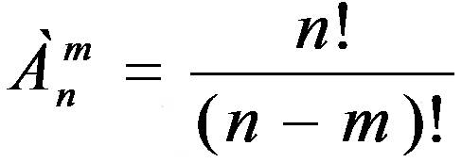
Математическое представление
Так как мы используем десятичную систему счисления, мощность алфавита ( M = {0,1,2,3,4,5,6,7,8,9} ) равна 10.
В игре загадано 4 цифры, значит общее количество размещений считается по формуле :
И соответственно равна 5040 ( 7*8*9*10 ).

Slide 6
Методы поиска ответа
Перебор
Больше ходов
Быстрее
Решето 1. Меньше ходов 2. Медленнее

Slide 7
Метод перебора
Метод подразумевает под собой перебор наборов «1111», «2222», «3333»... до тех пор, пока не будет получен полный набор, а затем генерировать перемещения этого набора.
Например, загадано число 1622, мы предполагаем «1111», получаем в ответ «быка», затем «2222» — получаем в ответ уже 2 «быков», «3333» — пусто, «4444» — пусто, «5555» — пусто, «6666» — 1 бык. Дальше продолжать не будем, так как набралось уже 4 быка в сумме. Осталось найти нужную комбинацию. Будем генерировать перестановки, пока не получим наборы: «1226», «1262», «1226», «1262», «1622». Все.

Slide 8
Метод “решето”
В этом методе рассматривается конечное множество всех возможных чисел и каждый ход исключается все элементы множества, не представляющие интереса.
Например, для загаданного числа 1234 мы предположили 5678, и получили 0 быков и 0 коров, значит нам нужно исключить все числа, содержащие 5, 6, 7, 8. Это означает, что из 5040 всевозможных значений, мы сразу отсекаем 4680 значений.С помощью этого метода, за 5-6 ходов останется всего несколько чисел.

Slide 9
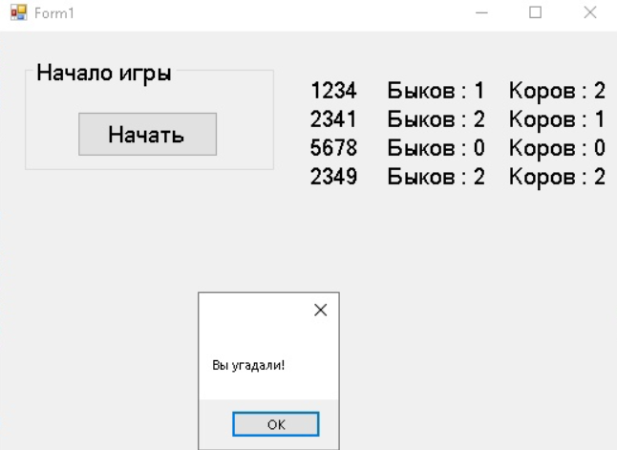
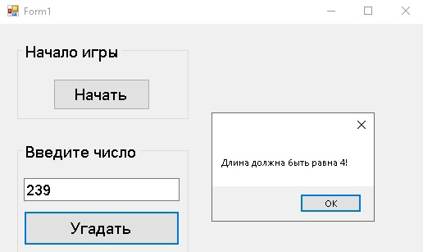
Получившаяся игра

Slide 10
Заключение
Курсовая работа помогла нам научиться работать в команде.
Разработана игра “Быки и Коровы” на языке C#
Изучены алгоритмы для поиска верной последовательности
Знакомство с академическим письмом

